Slide 1

Giáo dục thể chất_Lớp 2_Bài tập phối hợp di chuyển nhanh dần theo vạch kẻ thẳng (T2)
Khởi động
GV: PHAN ANH DŨNG

Slide 2

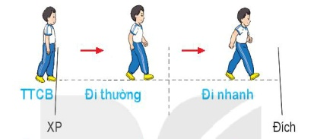
Đi nhanh dần theo vạch kẻ thẳng hai tay phối hợp tự nhiên.

Slide 3

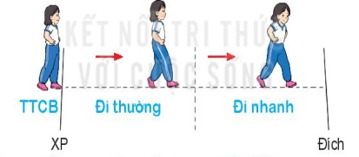
- Đi nhanh dần theo vạch kẻ thẳng hai tay chống hông.

Slide 4


LUYỆN TẬP
Tập đồng loạt
- Tập theo cặp đôi
- Tập theo tổ nhóm
- Thi đua giữa các tổ

Slide 5

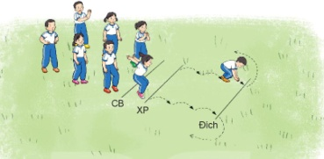
Trò chơi “Con cóc là cậu ông trời”.

Slide 6

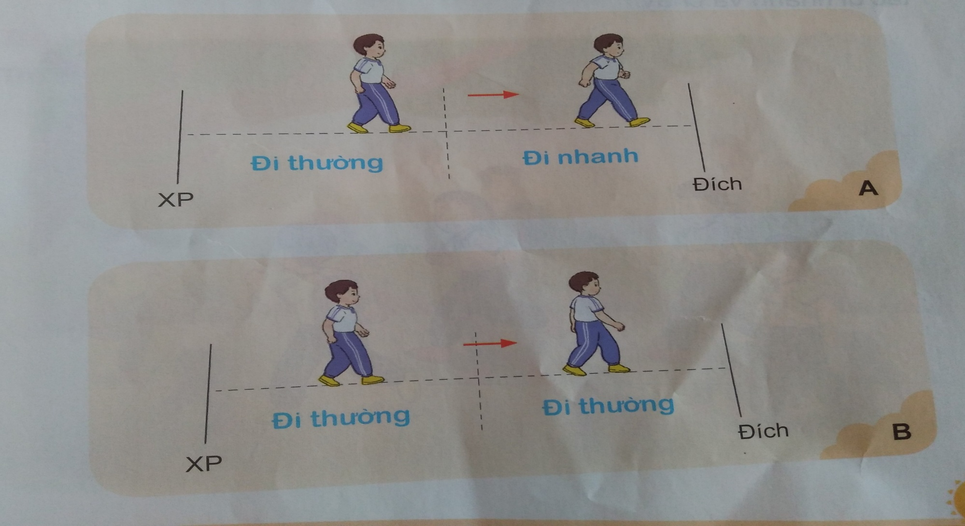
VẬN DỤNG
Hình nào dưới đây thể hiện động tác đi nhanh dần theo vạch kẻ thẳng?

